Slide 1
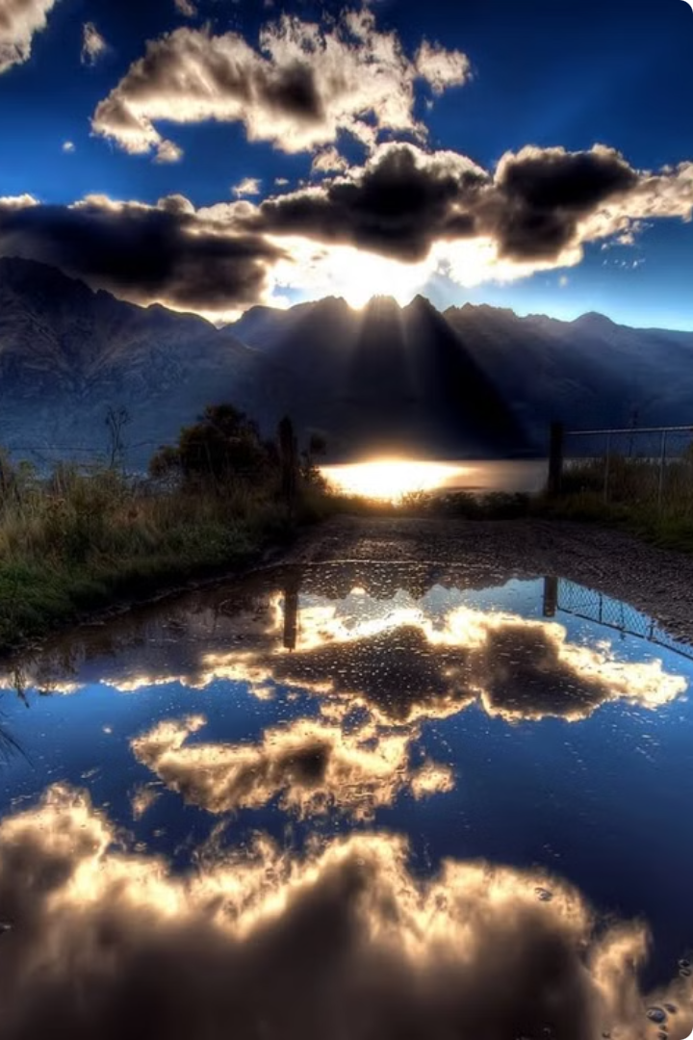
Lumina și proprietățile sale
Lumina, fenomenul fizic fundamental, este o formă de radiație electromagnetică care se propagă prin spațiu și are o serie de proprietăți fascinante. Înțelegerea naturii și comportamentului luminii a fost o preocupare centrală a fizicienilor de-a lungul istoriei, dezvăluind mecanismele complexe ale naturii.

Slide 2
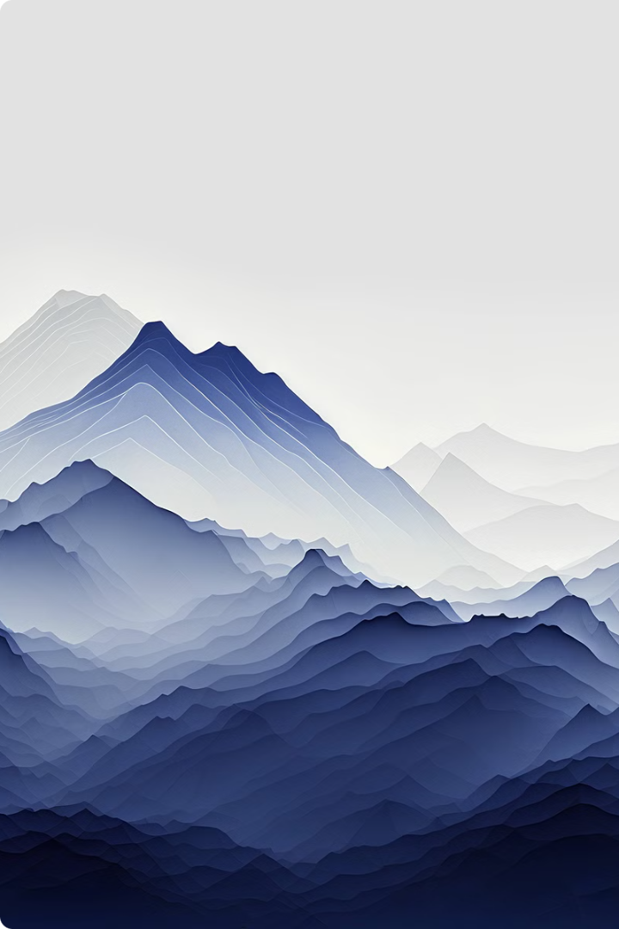
Reflexia luminii. Legile reflexiei
Reflexia luminii este un fenomen fizic în care o undă luminoasă este redirecționată după ce întâlnește o suprafață. Această suprafață poate fi un material reflectorizant, precum un oglindă, sau o suprafață oarecare. Legile reflexiei luminii sunt două: 1) unghiul de incidență este egal cu unghiul de reflexie, și 2) raza incidentă, raza reflectată și normala la suprafață sunt coplanare.
Există două tipuri principale de reflexie: reflexia speculară, în care lumina este reflectată uniform, și reflexia difuză, în care lumina este reflectată în mai multe direcții. Reflexia speculară are loc pe suprafețe netede, în timp ce reflexia difuză are loc pe suprafețe rugoase.

Slide 3
Tipuri de reflexie: reflexia speculară și difuză
Când lumina se reflectă la suprafața unui obiect, există două tipuri principale de reflexie: reflexia speculară și reflexia difuză. Reflexia speculară apare atunci când lumina se reflectă uniform, păstrându-și direcția și intensitatea inițiale, precum într-o oglindă. Această reflexie produce imagini clare și distincte. Pe de altă parte, reflexia difuză are loc când lumina se împrăștie în toate direcțiile la suprafața unui obiect mat sau neuniform, determinând apariția unor imagini neclare și neuniforme.
Superficiile netede și lucioase, precum sticla sau metalul lucios, generează o reflexie speculară, în timp ce suprafețele rugoase sau mate, cum ar fi zidurile sau suprafețele vopsite, produc o reflexie difuză. Aceste două tipuri de reflexie joacă un rol esențial în perceperea vizuală a mediului înconjurător și în diverse aplicații tehnologice, de la oglinzi la telescoape și dispozitive optice.

Slide 4
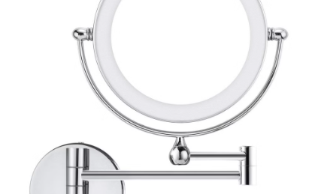
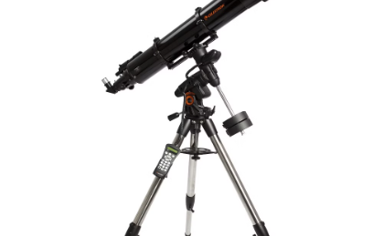
Aplicații ale reflexiei: oglinzi, telescoape
Oglinzi decorative
Oglinzi cosmetice
Telescoape astronomice
Oglinzile decorative sunt o aplicație comune a reflexiei luminii, folosite pentru a adăuga un aspect elegant și a mări percepția spațiului în interioare. Acestea pot fi folosite în diverse stiluri de decor, de la moderne și minimaliste până la tradiționale și ornamentate.
Oglinzile cosmetice sunt un alt exemplu de aplicație a reflexiei luminii. Acestea permit o vizualizare mărită a chipului, facilitând activități de îngrijire precum machiajul sau ras. Construcția specială a acestor oglinzi asigură un unghi de vedere optim pentru utilizator.
Reflexia luminii joacă un rol esențial în funcționarea telescoapelor astronomice. Utilizând lentile și oglinzi concave, aceste instrumente permit observarea detaliată a obiectelor îndepărtate din spațiul cosmic, oferind oamenilor de știință o fereastră spre înțelegerea universului.

Slide 5
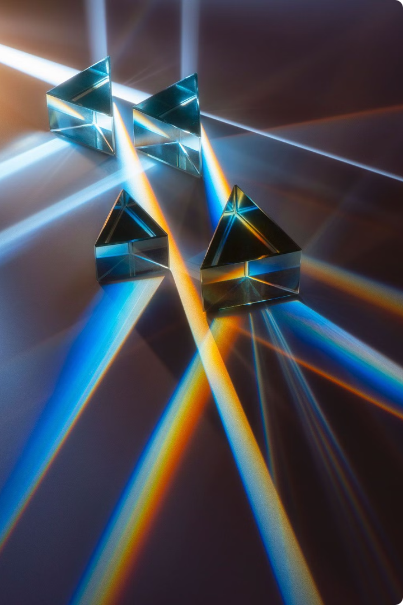
Refracția luminii: legile refracției
Refracția este fenomenul prin care traiectoria luminii se îndoiește atunci când aceasta trece printr-o interfață între două medii cu indici de refracție diferiți. Această îndoire a luminii este guvernată de Legile refracției, descoperite de fizicianul olandez Willebrord Snellius în anul 1621.
Prima lege a refracției stipulează că raza de lumină incidentă, raza refractată și normala la suprafața de separare a celor două medii se află în același plan. A doua lege a refracției, cunoscută și sub numele de Legea lui Snell, exprimă relația matematică între unghiul de incidență și unghiul de refracție.

Slide 6
Indicele de refracție. Măsurarea vitezei luminii în diverse medii
Indicele de refracție este o proprietate optică care măsoară cât de mult se îndoaie lumina atunci când trece printr-un anumit mediu, cum ar fi aer, apă sau sticlă. Această proprietate este esențială pentru a înțelege fenomenele de refracție, precum cum par obiectele deformate atunci când privim prin apă. Folosind indicele de refracție, putem calcula viteza luminii în diferite medii și astfel compara modul în care se propagă lumina în aer față de alte substanțe.
Măsurarea precisă a vitezei luminii a fost un obiectiv important pentru fizicienii din trecut, deoarece aceasta reprezintă una dintre constantele fundamentale ale naturii. Diverse tehnici au fost dezvoltate, cum ar fi folosirea oglinzilor rotative sau a interferometrelor, pentru a determina cu acuratețe viteza luminii în vid și în alte medii. Aceste măsurători au confirmat teoria relativității a lui Einstein și au aplicații importante în domenii precum comunicațiile optice și navigația.

Slide 7
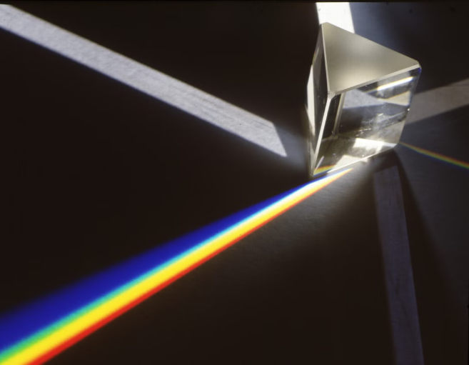
Fenomene optice cauzate de refracție: erfracția în apă, curcubeul
Fenomenele optice cauzate de refracție luminoasă sunt fascinante și se pot observa în viața de zi cu zi. Unul dintre cele mai cunoscute este refracția luminii în apă. Când privim un obiect prin apă, acesta pare distorsionat și poziția sa pare schimbată datorită faptului că lumina se propagă mai încet în apă decât în aer.
Un alt fenomen optic cauzat de refracție este curcubeul. Acesta se formează atunci când razele de soare se refractă și se reflectă în picăturile de apă din atmosferă, fiind văzut ca o bandă colorată pe cerul albastru.

Slide 8
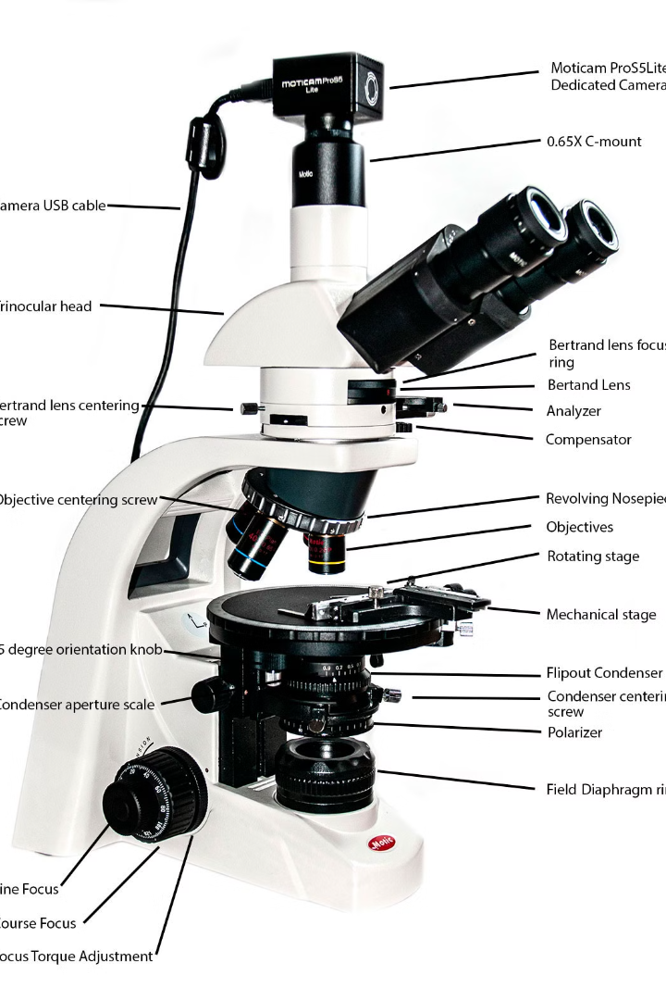
Aplicații ale refracției: lentile și microsccoape
Fenomenul de refracție a luminii are numeroase aplicații importante în viața de zi cu zi. Două dintre cele mai cunoscute sunt utilizarea lentilelor optic și a microscopielor.
Lentilele sunt obiecte transparente, de obicei din sticlă sau plastic, cu fețe curbate care permit modularea traiectoriei razelor de lumină ce le traversează. Acest lucru le conferă proprietatea de a focaliza sau dispersa lumina, fiind esențiale în construcția aparatelor optice precum aparate foto, binocle sau telescoape.
De asemenea, refracția este principiul de bază al funcționării microscopielor. Obiectivele și ocularul acestor instrumente folosesc lentile pentru a mări imaginea obiectelor microscopice, permițând observarea structurilor la scală foarte mică.

Slide 9
Concluzii: Importanța reflexiei și refracției în viața de zi cu zi
Reflexia și refracția luminii sunt fenomene optice esențiale care ne înconjoară în viața de zi cu zi. Reflexia ne permite să vedem lucrurile datorită oglinzilor și suprafețelor lucitoare, în timp ce refracția explică de ce obiectele par distorsionate atunci când sunt privite prin apă sau alte medii. Aceste proprietăți ale luminii au o multitudine de aplicații practice, de la telescoape și microscoape, la lentile și sticla de geam. Înțelegerea profundă a reflexiei și refracției luminii ne ajută să înțelegem mai bine lumea înconjurătoare și să dezvoltăm tehnologii inovative care îmbunătățesc viața noastră de zi cu zi.

Slide 10
Discuție și întrebări
Această prezentare a oferit o perspectivă detaliată asupra fenomenelor de reflexie și refracție a luminii, cu numeroase exemple practice și aplicații. Acum este timpul pentru o discuție interactivă și pentru a răspunde la întrebările participanților.

